Slide 1
Ausübung ärztlicher Tätigkeiten und auf Allgemeinwissen beruhender Tätigkeiten durch Lehrkräfte in der Schule

Slide 2
Drei Situationen
Lediglich auf einem Allgemeinwissen beruhende Tätigkeiten, die Lehrer/innen im Rahmen ihrer beruflichen Tätigkeit erbringen müssen
Ärztliche Tätigkeiten, die einer Übertragung durch einen Arzt bedürfen und Lehrer/innen im Rahmen ihrer beruflichen Tätigkeit erbringen können
Richtiges Handeln im Notfall

Slide 3
1) Allgemeinwissen - MUSS
Fiebermessen
Überwachen der selbständigen Medikamenteneinnahme
Herbeiholen ärztlicher Hilfe
Erinnerung ans Blutzuckermessen und an die Jauseneinnahme
Ablesen der Werte am Blutzuckermessergerät oder der Insulinpumpe

Slide 4
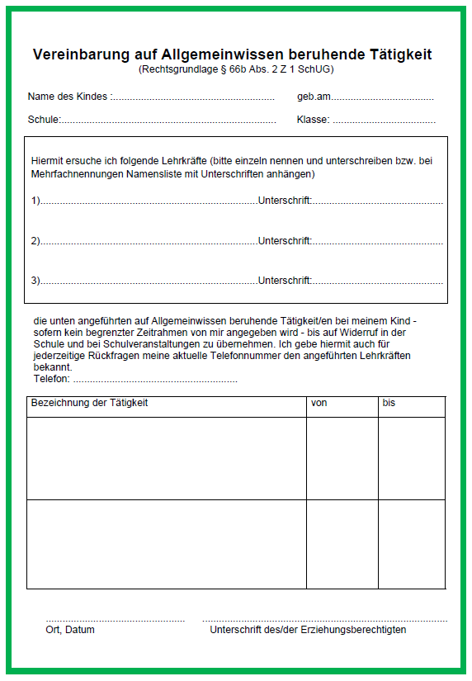

Slide 5
2) Ärztliche Tätigkeiten - KANN
Aktive Medikamentenverabreichung an das Kind
Blutzuckermessung beim Kind
Handlungen an der Insulinpumpe
Handlungen an der Ernährungssonde

Slide 6
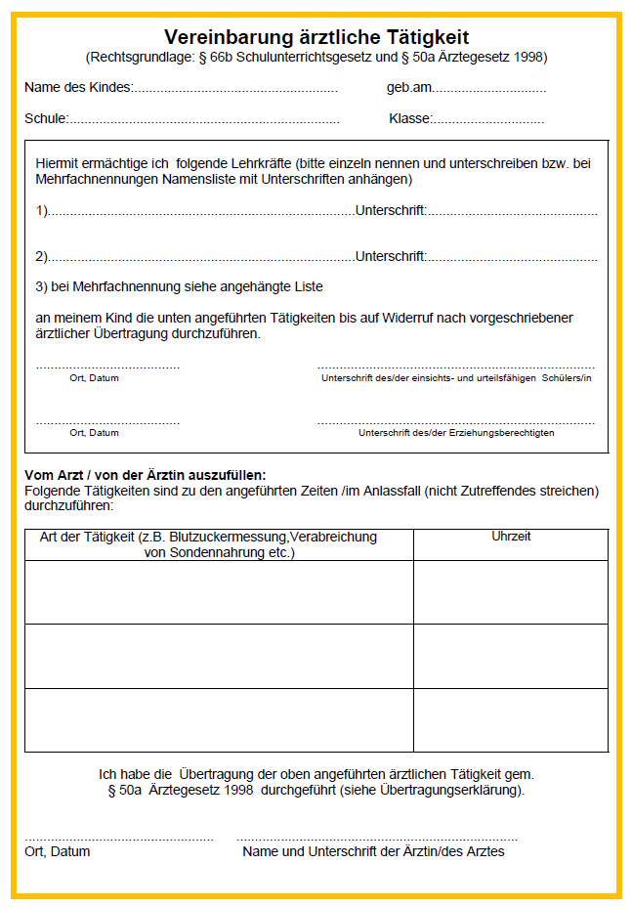
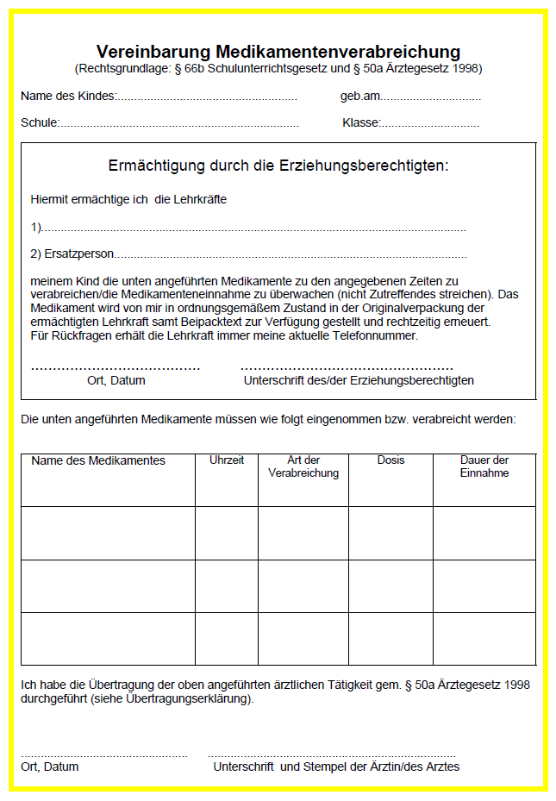

Slide 7
3) NOTFALL - MUSS
Notfallmedikamente verabreichen bei
schwerer allergischer Reaktion
massiver Unterzuckerung
anhaltenden epileptischen Anfällen
Verabreichung nur an Personen, für welche das Medikament im Vorfeld bestimmt ist
Einschulung über die Verabreichung im Vorfeld durch einen Arzt/eine Ärztin

Slide 8
